Slide 2
1.Птица. 2. Тетрадь. 3. Бумага. 4. Полотенце. 5. Золото. 6. Стекло. 7. Окно. | 8. Вода. 9. Серебро. 10. Рябина. 11. Проволока. 12. Молоток. 13. Кислород. 14. Сахар. 15. Облако.

Slide 3
Проверь себя!
1-й вариант – 1, 2, 4, 7, 10, 11, 12, 15.
2-й вариант – 3, 5, 6, 8, 9, 13, 14.

Slide 5
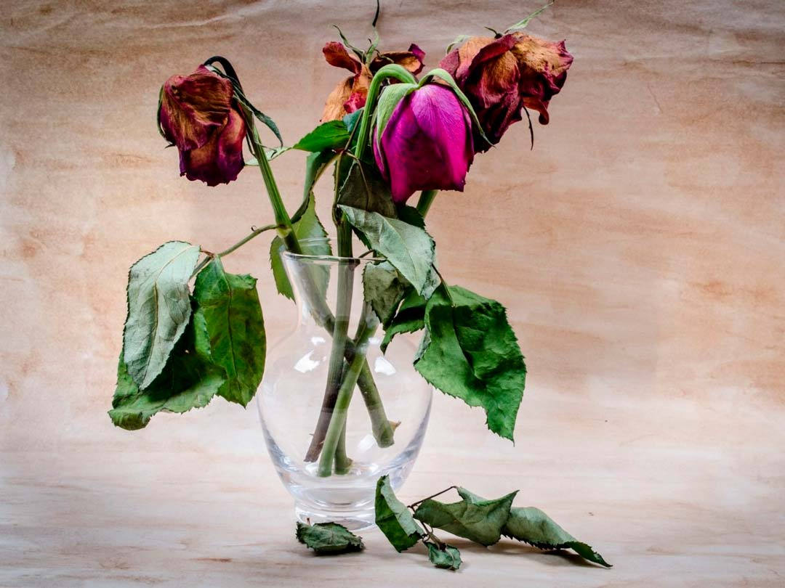

Slide 7
